Slide 1


Stack-based Buffer Overflow
NT521.P12.ANTT
Nhóm 2

Slide 2
NỘI DUNG
01
02
Ôn tập về Stack
Vị trí của Buffer trên Stack
03
Địa chỉ trả về
04
Stack-based buffer overflows

Slide 3
NỘI DUNG
05
06
Cách khai thác lỗi cơ bản
Biện pháp khắc phục

Slide 4
01
Ôn tập về Stack

Slide 5
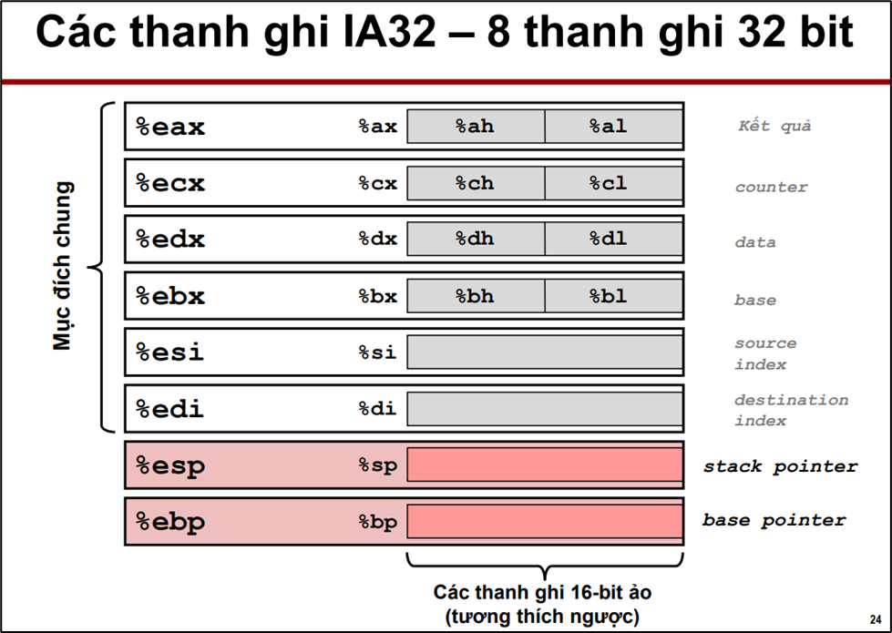
Thanh ghi (32bit)
Khái niệm: là một phần quan trọng của bộ vi xử lý (CPU), được sử dụng để lưu trữ và xử lý các giá trị trung gian trong quá trình thực hiện các lệnh của chương trình.

Slide 6
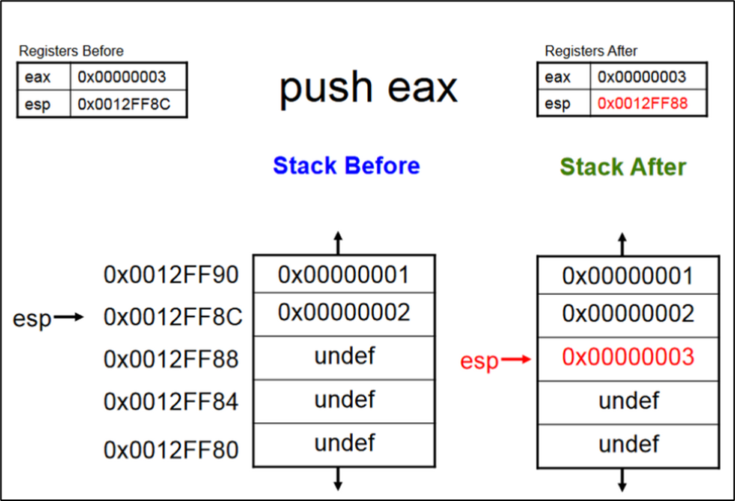
Stack
Khái niệm: là một cấu trúc dữ liệu giống như mảng trong bộ nhớ, hoạt động theo nguyên lý cấu trúc LIFO (last in first out). Giới hạn của stack được xác định bằng thanh ghi ESP, luôn trỏ đến đỉnh của stack.
PUSH : đẩy dữ liệu vào ngăn xếp.
POP : lấy dữ liệu ra khỏi ngăn xếp.

Slide 7
02
Vị trí của buffer trên stack

Slide 8
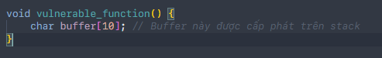
Vị trí của buffer trên Stack
Khi một chương trình trong C/C++ khai báo một buffer (chẳng hạn một mảng), buffer này sẽ được cấp phát trên stack.
Nếu dữ liệu vượt quá kích thước của buffer, nó sẽ ghi đè lên các vùng nhớ khác trên stack, bao gồm các giá trị quan trọng như con trỏ khung stack, biến cục bộ khác, hoặc địa chỉ trả về.

Slide 9
03
Địa chỉ trả về

Slide 10
Địa chỉ trả về
- Khi một hàm hoàn thành, chương trình sẽ dùng giá trị địa chỉ trả về để biết nơi tiếp tục thực thi. Nếu địa chỉ trả về này bị ghi đè bởi dữ liệu không mong muốn, chương trình sẽ nhảy đến vị trí đó thay vì quay lại vị trí đúng
Địa chỉ trả về ban đầu có thể là 0x080484a0.
Nếu buffer bị tràn và ghi đè lên địa chỉ này, địa chỉ trả về có thể là 0x0804dead, dẫn đến lỗi chương trình hoặc thực thi mã độc.

Slide 11
04
Quản lí bộ nhớ

Slide 12
Quản lí bộ nhớ
Khi thực thi chương trình, các thành phần khác nhau của chương trình sẽ được ánh xạ vào bộ nhớ một cách có tổ chức.
Hệ điều hành tạo 1 vùng địa chỉ để chạy chương trình. Vùng địa chỉ này bao gồm các lệnh thực thi của chương trình cũng như các dữ liệu cần thiết.

Slide 13
Quản lí bộ nhớ
Tiếp theo, các thông tin được đưa từ file thực thi của chương trình sang vùng địa chỉ vừa tạo. Có 3 dạng segment khác nhau bao gồm: .text, .bss, and .data.
Stack và heap được khởi tạo.

Slide 14
04
Stack-based buffer overflow

Slide 15
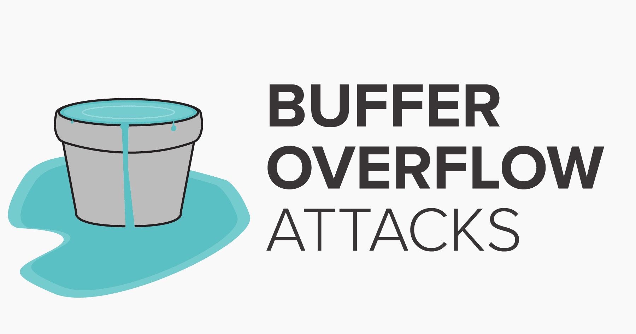
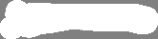
Stack-based buffer overflow
Stack-based buffer overflow là một lỗ hổng bảo mật xảy ra khi chương trình ghi dữ liệu vượt quá kích thước của một buffer được cấp phát trên stack. Điều này dẫn đến việc ghi đè lên các vùng bộ nhớ lân cận, bao gồm cả các giá trị quan trọng như con trỏ trả về hoặc biến điều khiển.
Kẻ tấn công có thể lợi dụng lỗ hổng này để thực thi mã độc hoặc thay đổi luồng điều khiển của chương trình, dẫn đến các cuộc tấn công như thực thi mã từ xa hoặc điều khiển chương trình.

Slide 16
06
Cách phát hiện lỗi buffer overflow

Slide 17
Cách phát hiện lỗi buffer overflow
Công nghệ biên dịch tối ưu để phát hiện lỗi tràn bộ đệm trong chương trình C hoặc C++ dựa trên việc phân tích kích thước dữ liệu trong mã nguồn. Trình biên dịch phải hiểu thông tin từ khai báo biến và các lệnh gọi hàm để tạo ra mã đúng.

Slide 18
Cách phát hiện lỗi buffer overflow
Phương pháp phân tích liên thủ tục (interprocedural analysis) giúp trình biên dịch xác định các lỗ hổng như cố gắng sao chép dữ liệu quá lớn vào bộ đệm nhỏ. Bằng cách xây dựng đồ thị kết nối giữa các hàm, trình biên dịch có thể phát hiện lỗi bảo mật tiềm ẩn, chẳng hạn khi dữ liệu ngoại lai được đưa vào bộ đệm không đủ kích thước.

Slide 19
05
Cách khai thác lỗi cơ bản
Notes:
win-32: gcc -m32 -fno-stack-protector -v -o stack-buffer-overflow.exe stack-buffer-overflow.c
linux-32: gcc -m32 -fno-stack-protector -Wno-implicit-function-declaration -o stack-buffer-overflow stack-buffer-overflow.c

Slide 20
Cách khai thác lỗi cơ bản
01
02
03
Tìm lỗ hổng buffer overflow
Tạo dữ liệu đầu vào vượt quá kích thước buffer
Ghi đè lên địa chỉ trả về
Notes:
win-32: gcc -m32 -fno-stack-protector -v -o stack-buffer-overflow.exe stack-buffer-overflow.c
linux-32: gcc -m32 -fno-stack-protector -Wno-implicit-function-declaration -o stack-buffer-overflow stack-buffer-overflow.c

Slide 21
Cách khai thác lỗi cơ bản
Ví dụ: “AAAAAAAAAAAAAAAA\x90\x90\x90\x90\xde\xad\xbe\xef” trong đó:
+ “AAAAAAAAA..” là dữ liệu để làm tràn buffer.
+ “\xde\xad\xbe\xef” là địa chỉ mới ghi đè lên địa chỉ trả về.

Slide 22
06
Biện pháp khắc phục

Slide 23
Biện pháp khắc phục
Kiểm tra giới hạn kích thước: Tránh dùng các hàm không an toàn, thay thế bằng các hàm có cơ chế kiểm soát: strncpy() thay vì strcpy(), fgets() thay vì gets(), snprintf() thay vì sprintf()
Sử dụng bộ nhớ heap thay vì stack: Thay vì sử dụng các buffer trên stack với kích thước cố định, lập trình viên có thể sử dụng bộ nhớ heap (dynamic memory allocation) với kích thước linh động hơn để quản lý dữ liệu lớn.

Slide 24
Biện pháp khắc phục
Sử dụng Address Space Layout Randomization (ASLR): ngẫu nhiên hóa địa chỉ của các vùng bộ nhớ (stack, heap...) mỗi khi chương trình chạy, làm cho việc dự đoán địa chỉ các hàm hoặc buffer trở nên khó khăn hơn đối với kẻ tấn công
Sử dụng Data Execution Prevention (DEP): là một kỹ thuật ngăn chặn việc thực thi mã trong các vùng bộ nhớ không đáng tin cậy, như stack hoặc heap. Điều này có nghĩa là ngay cả khi kẻ tấn công ghi mã độc vào buffer, chương trình sẽ không thể thực thi mã đó
Notes:
### 1. **Address Space Layout Randomization (ASLR)**
ASLR (Ngẫu nhiên hóa bố trí không gian địa chỉ) là một kỹ thuật bảo mật được sử dụng để chống lại các cuộc tấn công dựa trên **buffer overflow** bằng cách làm cho địa chỉ của các vùng bộ nhớ quan trọng như **stack**, **heap**, và **vùng chứa mã thực thi** trở nên không cố định.
#### Chi tiết:
- **Stack-based buffer overflow** xảy ra khi kẻ tấn công ghi dữ liệu vượt quá kích thước của một buffer trong stack, sau đó cố gắng thực thi mã độc tại địa chỉ cụ thể trong bộ nhớ. Nếu địa chỉ của vùng bộ nhớ này là cố định (static), kẻ tấn công có thể dự đoán và nhắm tới chính xác địa chỉ này.
- **ASLR** thay đổi ngẫu nhiên vị trí của các vùng nhớ như **stack**, **heap**, và **vùng chứa mã thực thi** mỗi khi chương trình chạy. Điều này khiến cho kẻ tấn công rất khó có thể dự đoán được địa chỉ cụ thể để thực thi mã độc hoặc ghi đè.
Ví dụ:
- Trong một hệ thống không có ASLR, địa chỉ của stack có thể luôn bắt đầu tại một vị trí cố định, ví dụ: `0x7fffffff0000`. Kẻ tấn công có thể dựa vào thông tin này để thực hiện cuộc tấn công buffer overflow.
- Khi ASLR được kích hoạt, mỗi lần chương trình chạy, địa chỉ của stack có thể thay đổi ngẫu nhiên, ví dụ: từ `0x7fffffff0000` thành `0x7fffffeaa000`. Điều này làm cho kẻ tấn công không thể biết trước địa chỉ chính xác để tấn công.
#### Ưu điểm:
- **Ngăn chặn việc dự đoán địa chỉ**: Kẻ tấn công khó có thể dự đoán chính xác địa chỉ để ghi mã độc hoặc khai thác.
- **Tăng độ khó của các cuộc tấn công**: Ngay cả khi lỗ hổng tồn tại, việc khai thác thành công vẫn rất khó khăn do kẻ tấn công không thể dự đoán được địa chỉ bộ nhớ chính xác.
#### Hạn chế:
- **Không hoàn toàn ngăn chặn được buffer overflow**: ASLR chỉ làm cho việc khai thác khó hơn, nhưng nếu một lỗi nghiêm trọng hơn xảy ra (ví dụ: rò rỉ địa chỉ trong bộ nhớ), ASLR có thể bị vô hiệu hóa.
---
### 2. **Data Execution Prevention (DEP)**
DEP (Ngăn chặn thực thi dữ liệu) là một biện pháp bảo mật khác được sử dụng để ngăn không cho mã độc thực thi trên các vùng bộ nhớ không đáng tin cậy, như **stack** và **heap**. Mục tiêu chính của DEP là chặn các cuộc tấn công mà kẻ tấn công đưa mã độc vào vùng nhớ và sau đó cố gắng thực thi mã này.
#### Chi tiết:
- Các vùng bộ nhớ như **stack** và **heap** thường được sử dụng để lưu trữ dữ liệu. Trong các cuộc tấn công **buffer overflow**, kẻ tấn công có thể ghi mã độc vào các vùng nhớ này và sau đó tìm cách thực thi mã. Nếu mã độc được thực thi, kẻ tấn công có thể chiếm quyền kiểm soát chương trình.
- **DEP** phân loại các vùng bộ nhớ thành vùng có thể thực thi và vùng không thể thực thi. Các vùng **stack** và **heap** sẽ được đánh dấu là **không thể thực thi**. Vì vậy, ngay cả khi mã độc được ghi vào các vùng này, hệ thống sẽ chặn việc thực thi và chương trình sẽ dừng lại hoặc kết thúc một cách an toàn.
Ví dụ:
- Kẻ tấn công cố gắng viết mã độc vào stack và sau đó điều khiển luồng chương trình để thực thi mã này. Nếu **DEP** được bật, vùng stack sẽ không thể thực thi mã, và hệ thống sẽ ngăn việc này.
#### Ưu điểm:
- **Ngăn chặn mã độc từ các vùng bộ nhớ không đáng tin cậy**: Stack và heap không thể thực thi mã, làm giảm khả năng thực hiện các cuộc tấn công buffer overflow.
- **Tăng tính bảo mật hệ thống**: Ngay cả khi có lỗ hổng buffer overflow, mã độc không thể thực thi được, giảm thiểu nguy cơ tấn công thành công.
#### Hạn chế:
- **Không ngăn chặn việc ghi dữ liệu**: DEP chỉ ngăn chặn việc thực thi mã, nhưng không ngăn chặn việc ghi đè dữ liệu lên các vùng nhớ. Nếu tấn công chỉ nhằm ghi đè dữ liệu (mà không cần thực thi mã), DEP có thể không hiệu quả.
- **Không ngăn chặn các cuộc tấn công Return-Oriented Programming (ROP)**: Một số cuộc tấn công lợi dụng các đoạn mã đã có sẵn trong chương trình (thay vì ghi mã độc mới), do đó vẫn có thể vượt qua DEP.
---
### **Tóm lại:**
- **ASLR** giúp ngăn chặn việc **dự đoán địa chỉ** của các vùng nhớ, làm cho các cuộc tấn công buffer overflow khó thành công hơn.
- **DEP** ngăn chặn việc **thực thi mã độc** trong các vùng nhớ không đáng tin cậy như stack hoặc heap, giảm thiểu khả năng thành công của các cuộc tấn công buffer overflow.
Cả hai kỹ thuật này thường được sử dụng kết hợp để bảo vệ hệ thống khỏi các cuộc tấn công **buffer overflow** và các cuộc tấn công khác nhắm vào quản lý bộ nhớ.

Slide 25
DEMO
Stack-based Buffer Overflow

Slide 26
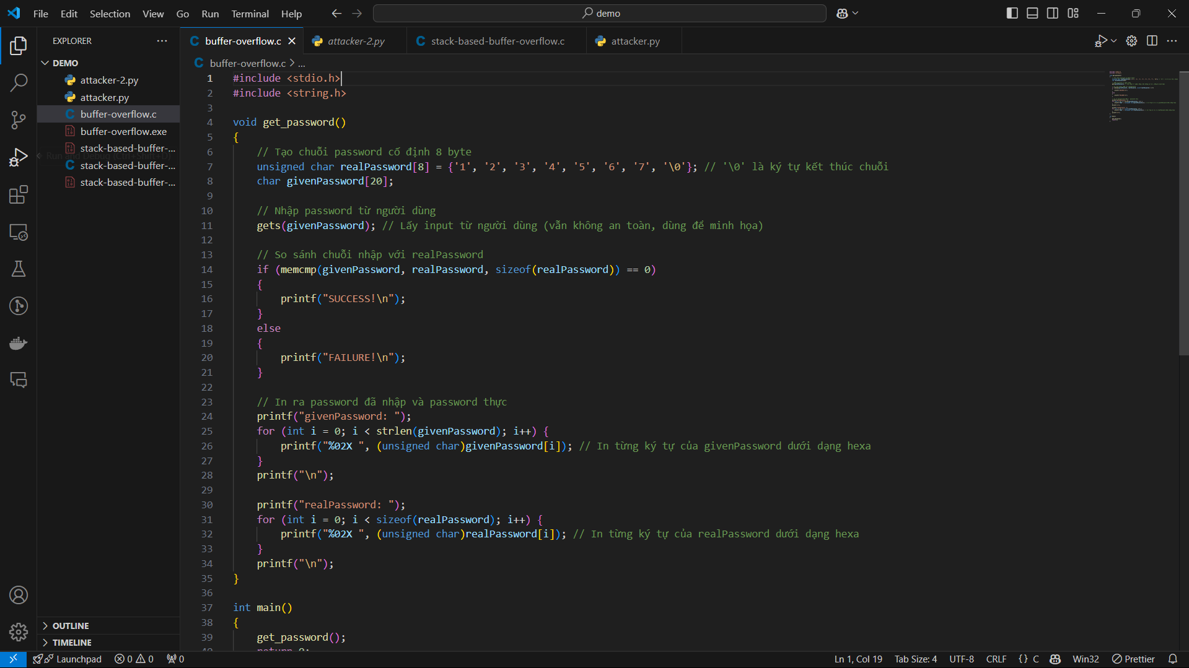

Slide 28
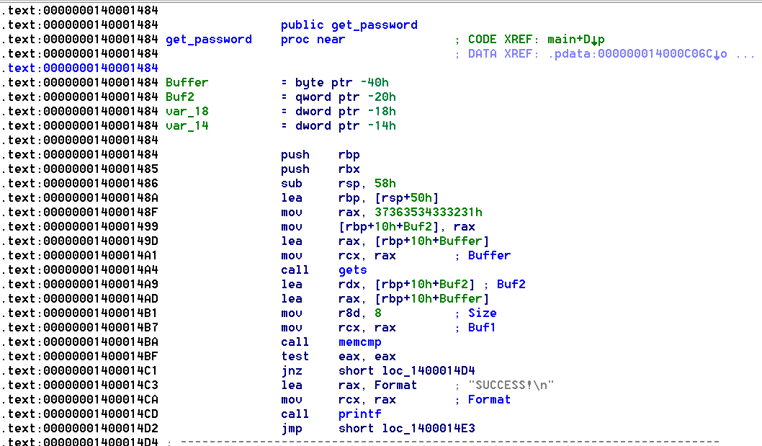
DEMO
Stack-based Buffer Overflow

Slide 29
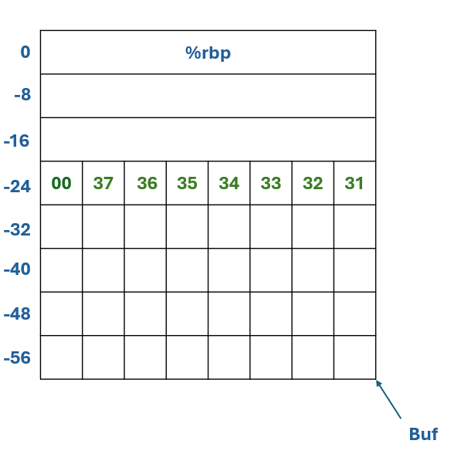
DEMO
Stack-based Buffer Overflow

Slide 30
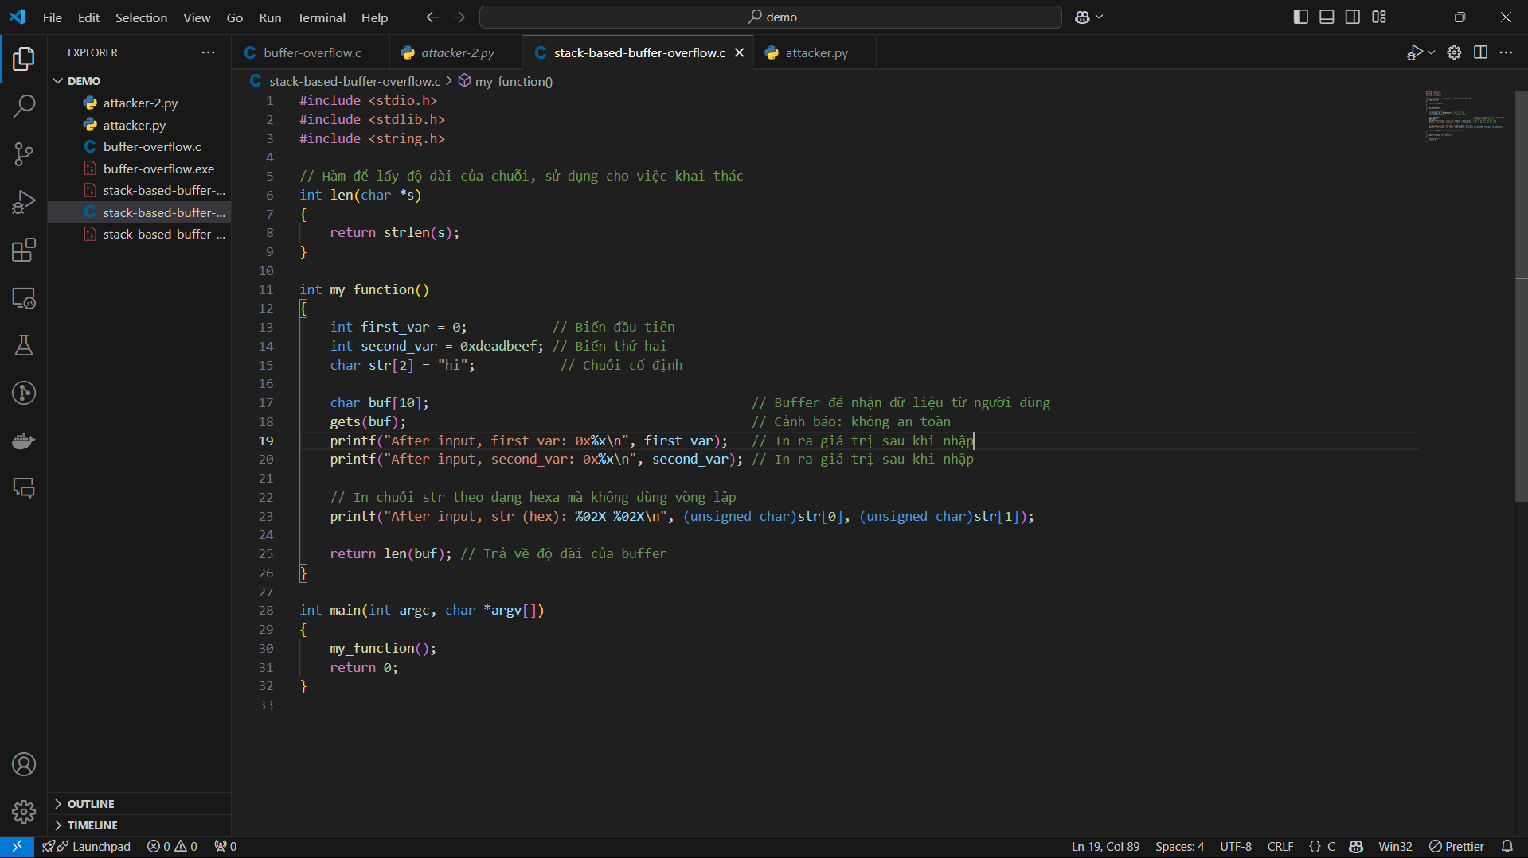

Slide 32
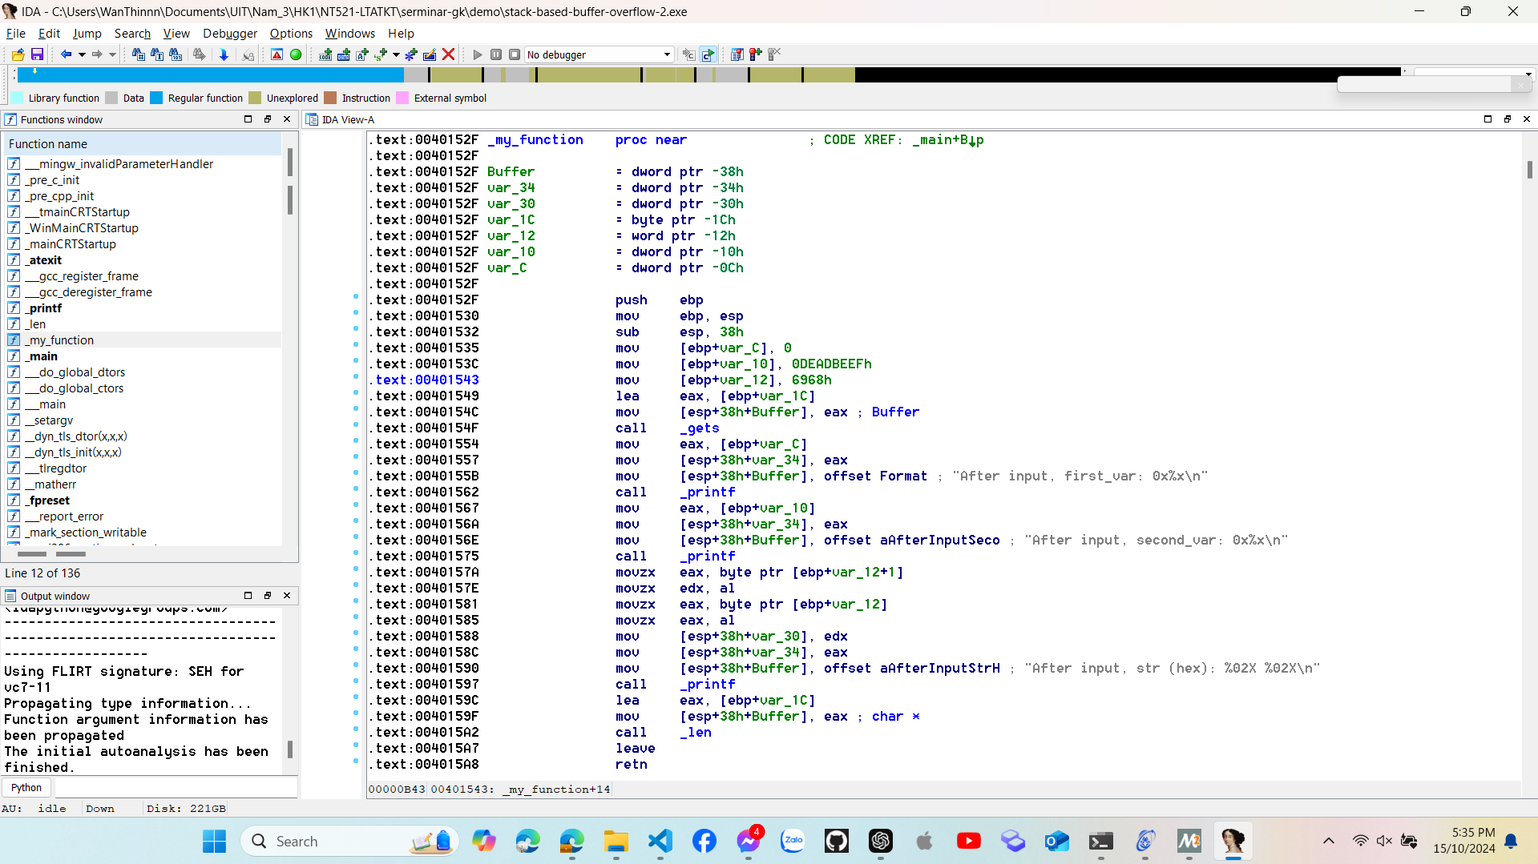
DEMO
Stack-based Buffer Overflow

Slide 33
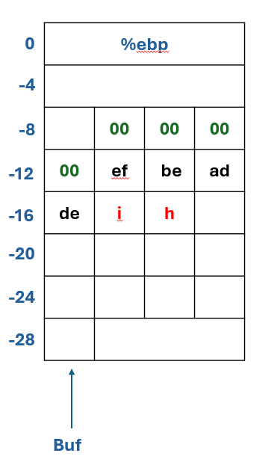
DEMO
Stack-based Buffer Overflow

Slide 34
DEMO
Stack-based Buffer Overflow

Slide 35
THANKS FOR
LISTENING !

